Slide 1
Begrepp

Slide 2
OBJEKT och KONTEXT BESKRIVA och TOLKA

Slide 3
Vad ska man lära sig?
Man ska förstå och kunna använda begreppen
Objekt (och artefakt)
Kontext
Tolka
Beskriva
när vi pratar om bilder tillsammans i klassrummet.

Slide 4
Vad ska vi göra?
Lära oss vad begreppen betyder.
Göra en bilduppgift som hänger ihop med begreppen.
Skriva en reflektion om arbetet med bilduppgiften.

Slide 5
OBJEKT
Vad är ett objekt för något?

Slide 6
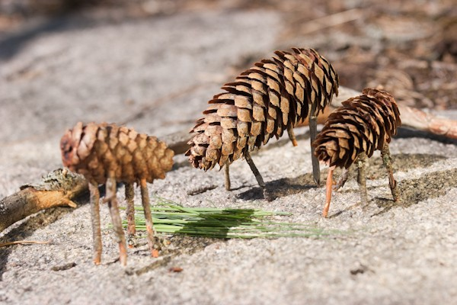
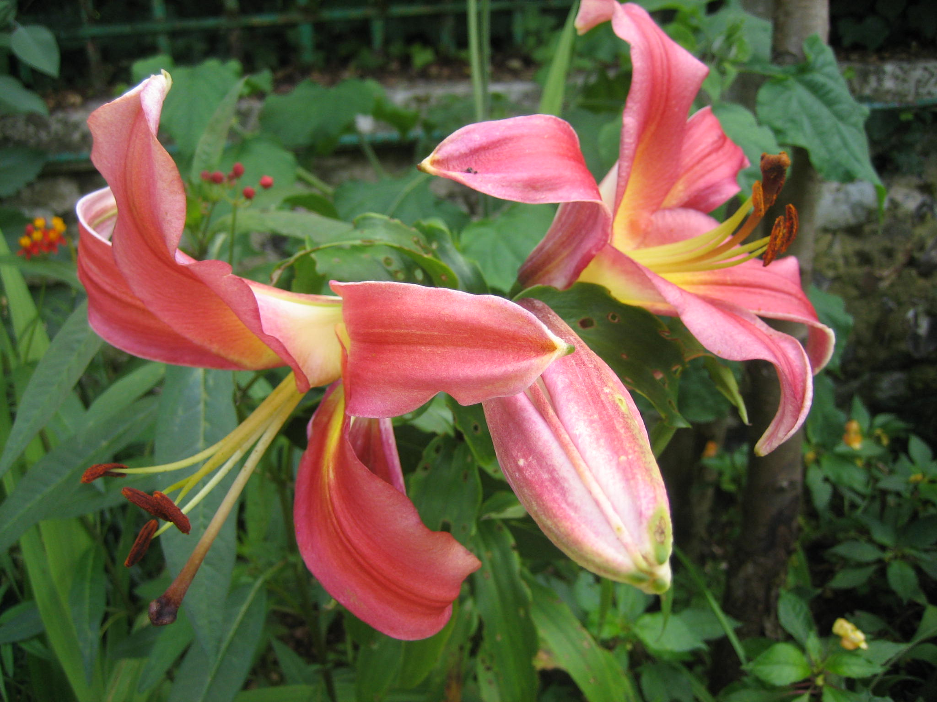
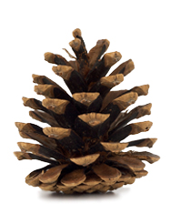
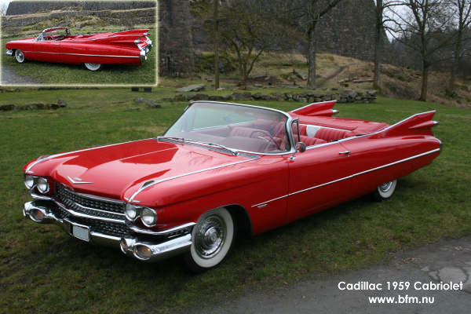
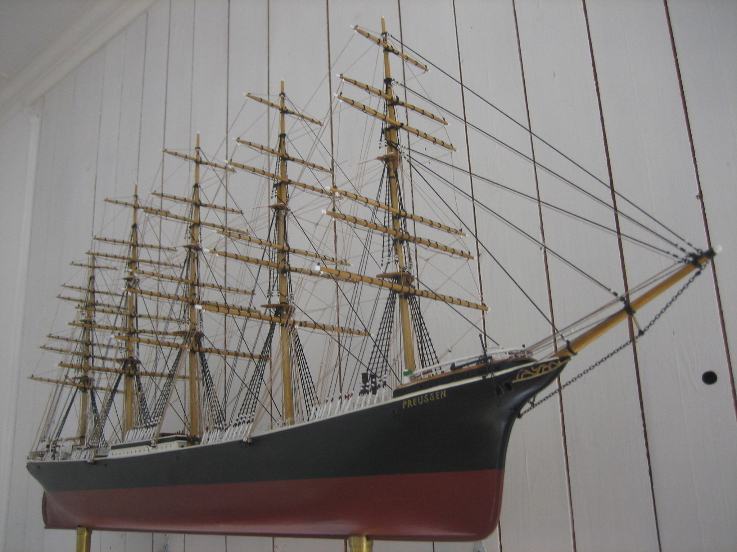
Ordet objekt betyder nästan detsamma som ordet sak.
Här ser du två olika sorters objekt. Vilken är skillnaden mellan dem?

Slide 7
Man kan ta på ett objekt. Ett objekt kan vara gjort både av naturen och av människan.
Ett objekt som är gjort av människor kallas för artefakt.

Slide 8
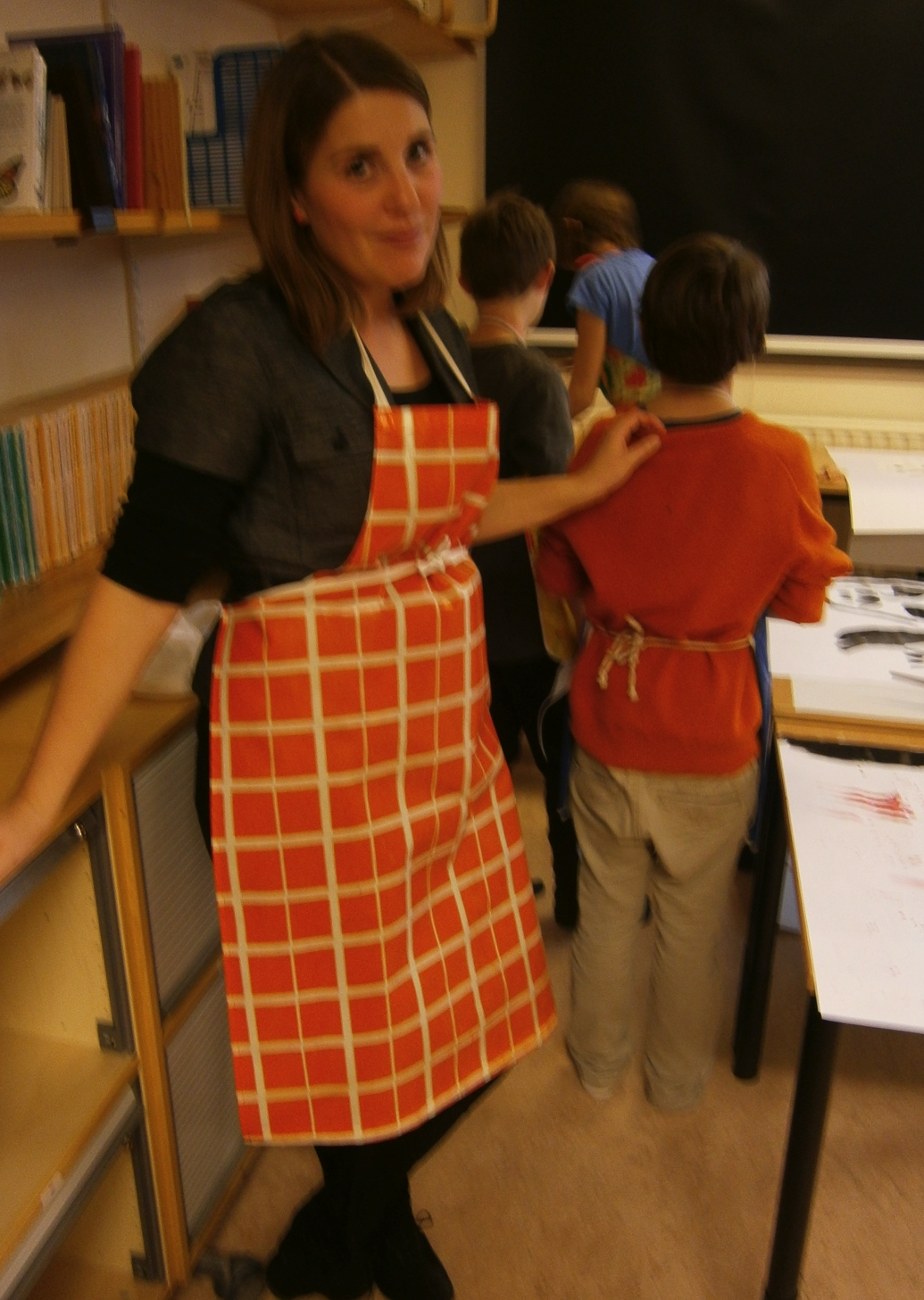
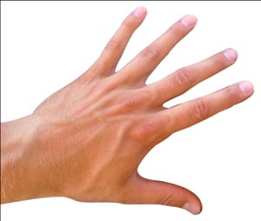
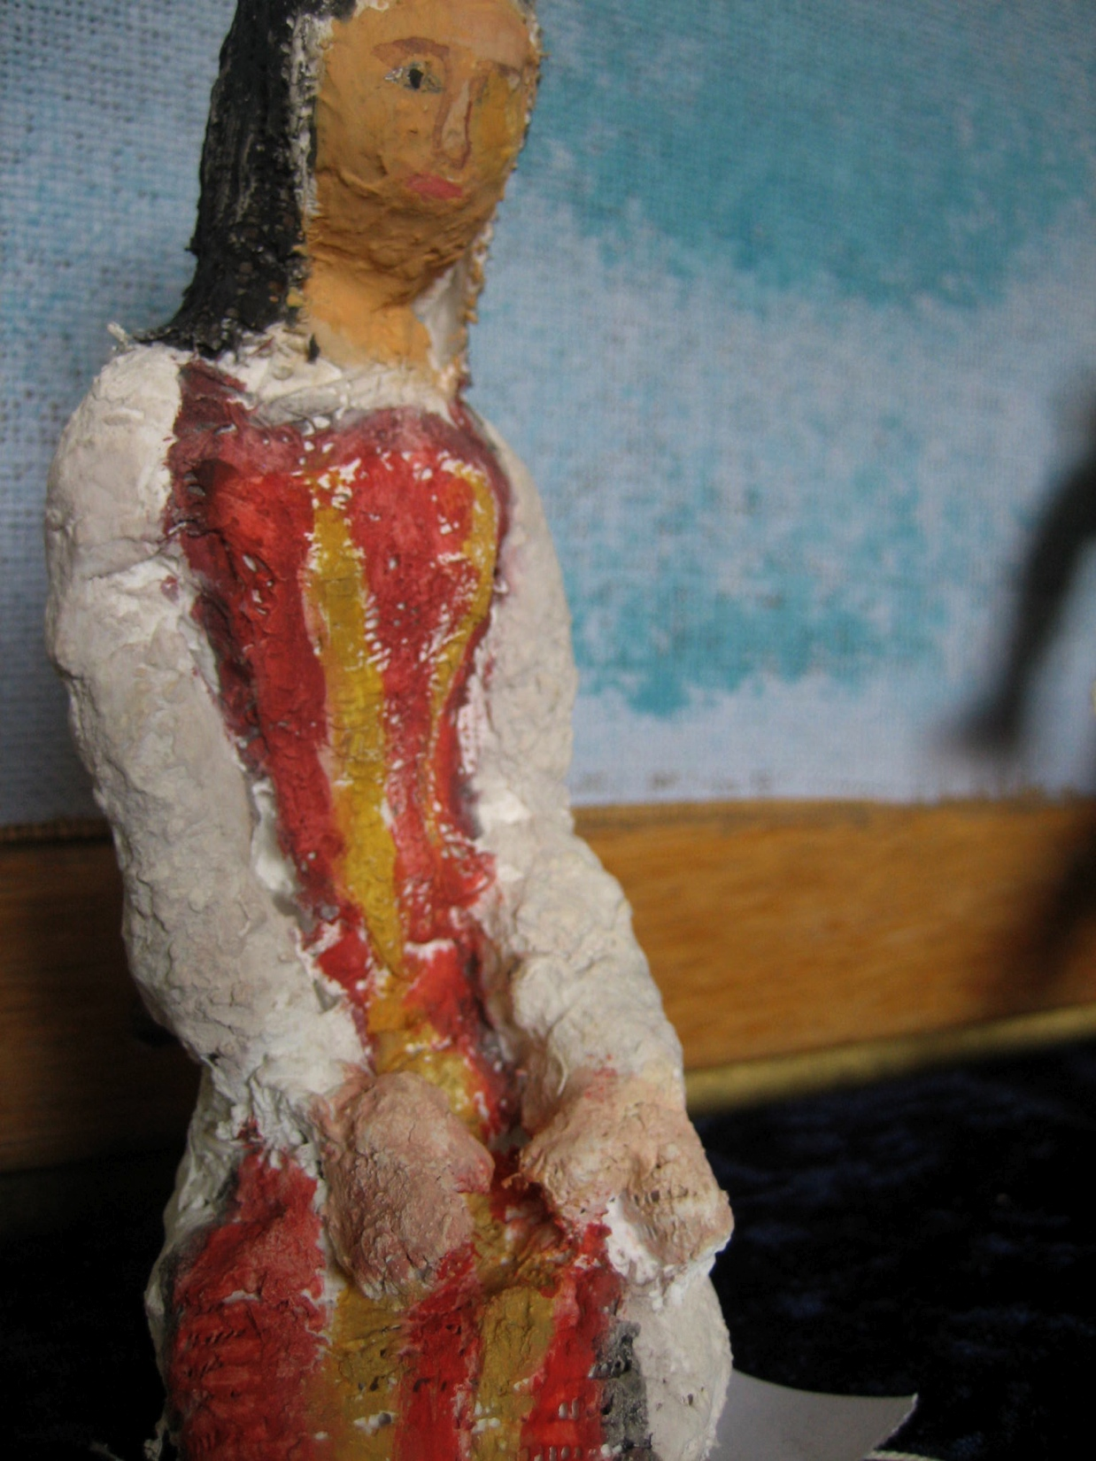
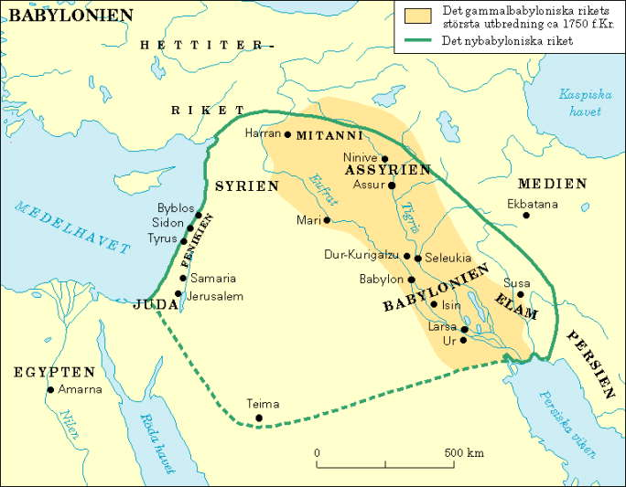
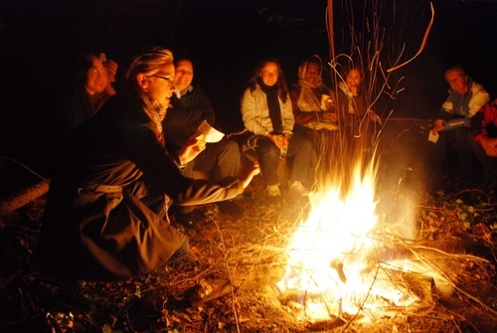
Vilka av objekten är artefakter?

Slide 9
Ordet kontext betyder sammanhang.
Det är sammanhanget som avgör hur vi tolkar det som vi ser och upplever.
Exempel:
Ett barn i ett klassrum tolkar vi som en elev. Samma barn på ett sjukhus tolkar vi som en patient. Barnet själv tänker på sig själv som ”jag” – varken som elev eller patient.

Slide 10
Vilka objekt ser du och i vilken kontext?

Slide 11
Genom att placera ett objekt i en kontext kan man berätta något med en bild. Genom att placera ett objekt i en kontext kan man också ställa frågor och sätta igång tittarnas fantasi.

Slide 12
Här är ett objekt:
En ganska stor sten

Slide 13
Här är tre olika kontexter för objektet:
1. Marken utomhus
2. Golvet inomhus
3. En soffa
Vilken eller vilka av sammanhangen är vanlig för en sten?
Vilken eller vilka av sammanhangen är ovanlig för en sten?
Vilken eller vilka av kontexterna väcker din fantasi?

Slide 17
Skillnaden mellan beskrivning och tolkning
I en beskrivning av en bild berättar man vad man ser, man berättar om objekten och kontexten var för sig.
I en tolkning berättar man om hur objekten och kontexten hänger ihop, vad de berättar om tillsammans.

Slide 18
Beskrivning:
Jag ser en ganska stor sten som ligger på golvet nedanför ett fönster. Bredvid stenen ligger det glasskärvor.
Tolkning:
Någon har stått utanför och kastat en sten igenom fönstret.

Slide 19
Slut

